Slide 1
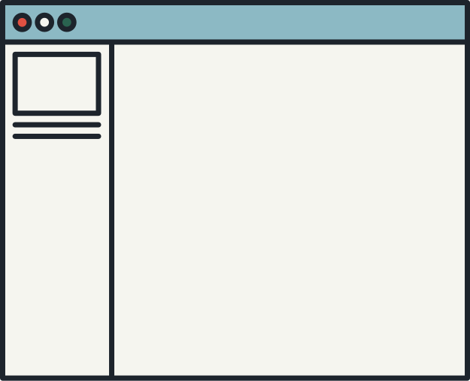



ACTIVIDAD INTEGRADORA 2
Angel Mauricio Ramirez Herrera - A01710158
Cristian Chavez Guia - A0171680
Emiliano Gomez Gonzalez - A01710711

Slide 2
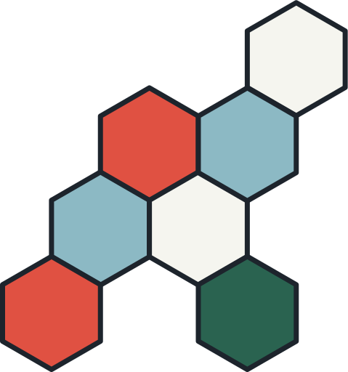

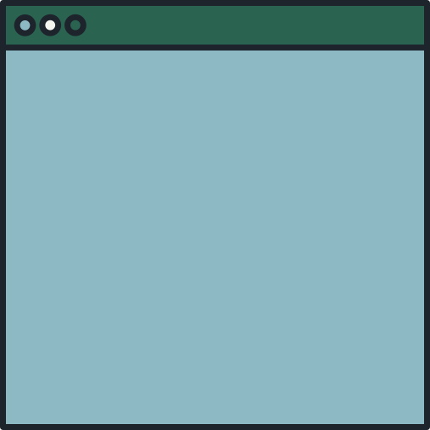
SITUACIÓN PROBLEMA 2
Durante el año 2020 todo el mundo se vio afectado por un evento que nadie esperaba: la pandemia ocasionada por el COVID-19. En todos los países del planeta se tomaron medidas sanitarias para intentar contener la pandemia.

Slide 3





¿Podríamos decidir como cablear los puntos más importantes de dicha población de tal forma que se utilice la menor cantidad de fibra óptica?
PREGUNTA 1
Para una persona que tiene que ir a visitar todos los puntos de la red, ¿Cuál será la forma óptima de visitar todos los puntos de la red y regresar al punto de origen?
PREGUNTA 2
PREGUNTA 1
¿Podríamos analizar la cantidad máxima de información que puede pasar desde un nodo a otro ?
PREGUNTA 1
¿Podríamos analizar la factibilidad de conectar a la red un nuevo punto (una nueva localidad) en el mapa ?

Slide 4


SITUACION PROBLEMA 2
01
Una de estas medidas fue el mandar a toda la población a sus casas, moviendo gran parte de las actividdaes presenciales a un modelo remoto en el que las empresas proveedoras de servicios de Intenet (ISP por sus siglas en inglés de Intenet Service Provider) tomaron un papel más que protagónico. Mucha gente se movió a la modalidad de trabajo remoto, o home-office, también la mayoría de instituciones educativas optaron por continuar sus operaciones bajo un modelo a distancia aumentando de gran forma la transmisión de datos en Internet. Continuando muchas de ellas operando de esta manera hasta la fecha.

Slide 5



CONECTAR COLONIAS CON FIBRA ÓPTICA
OBJETIVO
Necesitamos conectar las colonias con fibra óptica para permitir la transmisión de datos entre estas colonias.
ABORDE DEL PROBLEMA
Para la solución de esta problemática se requiere minimizar el costo total de cableado y asegurar una conexión entre todas las conexiones. Se representa las colonias como un grafo, el cual cada nodo es una colonia y cada arista representa la conexión entre cada colonia, representando el peso como la distancia entre estas colonias.

Slide 6
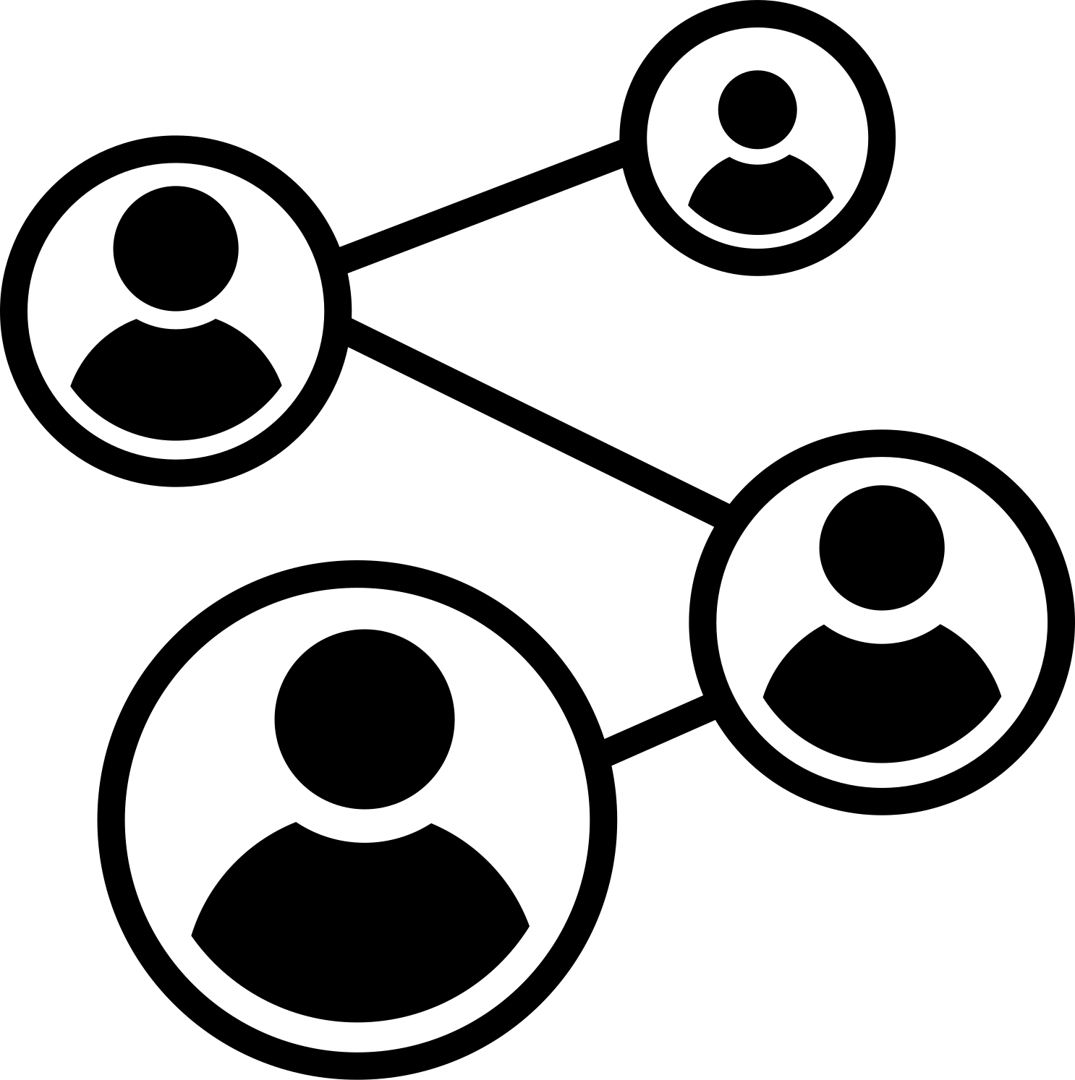

SOLUCION 1: ALGORITMO DE KRUSKAL
ESTRATEGIA DE SOLUCIÓN
Implementamos Kruskal para resolver este problema como un árbol de expansión mínima(MST).
La elección de este algoritmo es eficiente para grafos densos, permite seleccionar aristas en orden ascendente, por lo que encontraremos cómo conectar las colonias usando la conectividad mínima.
IMPLEMENTACIÓN DEL ALGORITMO
Ordenar las Aristas: Se ordenan todas las aristas del grafo de acuerdo con su peso (distancia entre colonias).
Unión de componentes: Se asegura que cada arista conecte componentes diferentes, evitando ciclos.
Seleccionar Aristas Mínimas: Iterativamente, se añaden las aristas de menor peso, conectando colonias sin crear ciclos, hasta conectar todas las colonias.
COMPLEJIDAD Y EFICIENCIA
Complejidad: O(E log E), donde E es el número de aristas.

Slide 7
SOLUCION 2: ALGORITMO DE PRIM
0
1
16
45
21
18
32
2
3
Inicia en el nodo 1 y márcalo como incluido en el MST.
Busca la arista de menor peso que conecte un nodo en el MST con cualquier nodo fuera del MST.
Añade el nodo y la arista al MST (el nodo destino y la arista de menor peso).
Repite el proceso:
Busca nuevamente la arista de menor peso que conecte cualquier nodo en el MST con un nodo fuera del MST.
Añade el nodo y la arista seleccionados al MST.
Continúa hasta que todos los nodos estén en el MST.
7
MST = [0, 1, 2, 3]
MST = [(0, 1), (1, 2), (3, 4)]

Slide 8

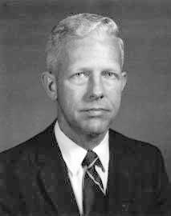
SOLUCION 2: ALGORITMO DE PRIM
0
1
16
45
21
18
32
2
3
Definición y Propósito:
El algoritmo de Prim es un método voraz utilizado para encontrar el Árbol de Expansión Mínima (MST) en un grafo conexo y no dirigido.
Su objetivo es conectar todos los nodos del grafo con el menor peso total posible, evitando ciclos.
7

Slide 9
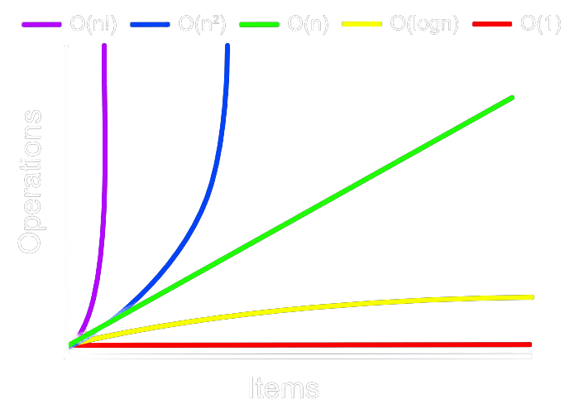
SOLUCION 2: ALGORITMO DE PRIM
Complejidad Algorítmica:
La complejidad del algoritmo de Prim depende de la representación del grafo y las estructuras de datos utilizadas.
Matriz de Adyacencia: Si se emplea una matriz de adyacencia y se busca la arista mínima en cada iteración, la complejidad es O(V²), donde V es el número de nodos.

Slide 10
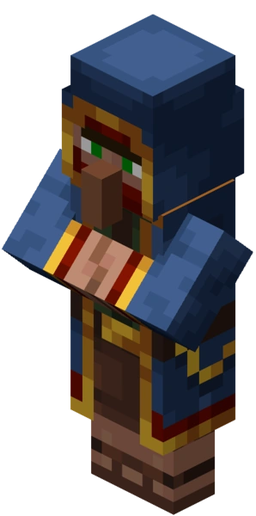
DEFINIR UNA RUTA MÍNIMA PARA LA ENTREGA DE CORRESPONDENCIA
CONTEXTO
SE NECESITA ENCONTRAR LA MEJOR RUTA QUE PERMITA VISITAR TODAS LAS COLONIAS Y REGRESAR A LA COLONIA DE ORIGEN, QUE ES EQUIVALENTE AL PROBLEMA DEL VENDEDOR AMBILANTE (TSP).
SE REQUIERE:
LA RUTA DEBE COMENZAR Y TERMINAR EN LA MISMA COLONIA, SIN REPETIR VISITAS A NINGUNA COLONIA.

Slide 11




ESTRATEGIA DE SOLUCIÓN
Usamos Programación Dinámica para encontrar la ruta más corta que visita todas las colonias y regresa al punto de inicio. Este método nos permite calcular la ruta óptima sin necesidad de probar todas las posibles combinaciones.
PROGRAMACIÓN DINÁMICA
IMPLEMENTACIÓN
Dividir en Subproblemas: Calculamos rutas mínimas hacia cada colonia, resolviendo el problema paso a paso desde rutas pequeñas hasta la ruta completa.
Guardar Resultados Intermedios: Almacenamos los costos mínimos de cada subruta en una tabla dp, reutilizando cálculos previos para hacer el proceso más eficiente.
Reconstruir la Ruta Óptima: Usamos la información en dp para construir la ruta completa de menor costo.
COMPLEJIDAD Y EFICIENCIA
Complejidad: O((N^2) ⋅ (2^N), donde N es el número de colonias.

Slide 12


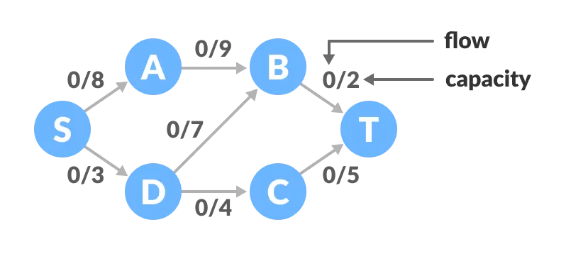
MAXIMIZAR EL FLUJO DE DATOS ENTRE COLONIAS
ESTRATEGIA DE SOLUCIÓN
Utilizamos el algoritmo de Ford-Fulkerson para calcular el flujo máximo en una red de grafos que en este caso son nuestras colonias.
IMPLEMENTACIÓN
Inicialización: Iniciamos con flujo total en 0 y la lista de caminos posibles.
Exploración de Rutas: Realizamos una búsqueda para identificar caminos disponibles entre las colonias con búsqueda en anchura (BFS) para encontrar una ruta entre las colonias que aún tenga capacidad de transmisión en todos sus enlaces..
Ajuste de Capacidades: Se calcula el flujo máximo que puede pasar a través de él
Actualizar el Flujo Total: Se suma el flujo del camino encontrado al flujo total de la red. Repetimos el proceso hasta que no existan más caminos disponibles.
COMPLEJIDAD Y EFICIENCIA
O(E * flujo maxímo): donde E es el número de enlaces y flujo maxímo es el flujo total alcanzable entre colonias.

Slide 13

ENCONTRAR LA CENTRAL MÁS CERCANA GEOGRÁFICAMENTE A UNA NUEVA CONEXIÓN.
Propósito:
Cuando una nueva colonia solicita el servicio, la empresa necesita encontrar la central de datos más cercana para establecer la conexión de forma eficiente.

Slide 14
DISTANCIA EUCLIDIANA
ESTRATEGIA DE SOLUCIÓN
Usamos la Distancia Euclidiana para calcular la distancia entre la nueva colonia y cada central, permitiendo identificar la central más cercana.
A
PASOS DEL ALGORITMO
Calcular Distancias:
Para cada central, calculamos la distancia a la nueva colonia usando la fórmula de distancia euclidiana:
Comparar y Seleccionar la Menor Distancia:
Comparamos las distancias calculadas y seleccionamos la central con la distancia mínima, asegurando la conexión más corta y eficiente a la nueva colonia.
B

Slide 15
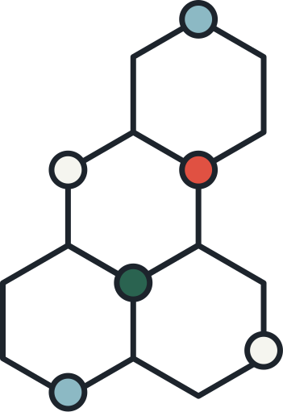


¡GRACIAS!

